Slide 1
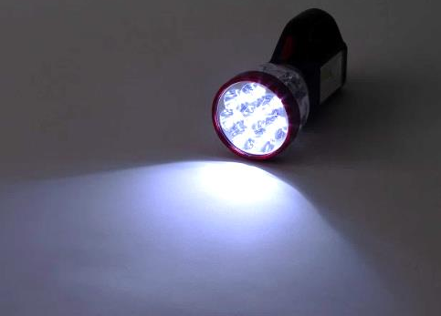
ご提案書
品名：3WAYハイパワーライト
品番：SC-2017
上代：￥1600
色柄：ブラック
商品サイズ：200×85×95mm
包装：化粧箱入り
包装サイズ：235×85×100mm
材質：ABS、PS
電池：単3電池3本（付属）
入数：50
生産国：中国
名入れスペース：電池フタ20×40mm
1台3役の多機能ライト。
アウトドアや災害などの緊急時に！
・サーチライト8灯
・COBワークライト
・360度ランタンライト

